Slide 1
链接实验操作指导

Slide 2
命令列表
gcc
gdb
readelf
objdump
objcopy
hexdump

Slide 3
gcc
gcc -E test.c -o test.i #预处理
gcc -S test.i -o test.s #编译汇编
gcc -S -fverbose-asm test.c -o test.s #编译汇编，含源码
gcc -c –g test.c -o test.o #生成可重定位的目标文件
gcc -g test.c -o test #链接生成可执行文件
gcc -g -D U1 main.c sub.c -o main_sub –static 静态链接

Slide 4
自带的帮助
readelf --help
Usage: readelf <option(s)> elf-file(s)
Options are:
-a --all Equivalent to: -h -l -S -s -r -d -V -A -I
-h --file-header Display the ELF file header
-l --program-headers Display the program headers
--segments An alias for --program-headers
-S --section-headers Display the sections' header
--sections An alias for --section-headers
-g --section-groups Display the section groups
-t --section-details Display the section details
-e --headers Equivalent to: -h -l -S
-s --syms Display the symbol table
--symbols An alias for --syms

Slide 5
自带的帮助
--dyn-syms Display the dynamic symbol table
-n --notes Display the core notes (if present)
-r --relocs Display the relocations (if present)
-u --unwind Display the unwind info (if present)
-d --dynamic Display the dynamic section (if present)
-V --version-info Display the version sections
-A --arch-specific Display architecture specific information
-c --archive-index Display the symbol/file index in an archive
-D --use-dynamic Use the dynamic section info
when displaying symbols
-x --hex-dump=<number|name>
Dump the contents of section <number|name> as bytes
-p --string-dump=<number|name>
Dump the contents of section <number|name> as strings
-R --relocated-dump=<number|name>
Dump contents of section <number|name> as relocated bytes
-z --decompress Decompress section before dumping it

Slide 6
自带的帮助
-w[lLiaprmfFsoRtUuTgAckK] or
--debugdump[=rawline,=decodedline,=info,=abbrev,=pubnames,
=aranges,=macro,=frames,=framesinterp,=str,=loc,=Ranges,
=pubtypes,=gdb_index,=trace_info,=trace_abbrev,
=trace_aranges,=addr,=cu_index,=links,=follow-links]
Display the contents of DWARF debug sections
--dwarf-depth=N Do not display DIEs at depth N or greater
--dwarf-start=N Display DIEs starting with N, at the same
depth or deeper
-I --histogram Display histogram of bucket list lengths
-W --wide Allow output width to exceed 80 characters
@<file> Read options from <file>
-H --help Display this information
-v --version Display the version number of readelf

Slide 7
可重定位目标文件的数据结构
可重定位目标文件的组成
/usr/include/elf.h
文件头 ：ELF 头 参见结构 ：Elf64_Ehdr
节 表 ：对各个节描述，由描述项形成的表
参见结构 ： Elf64_Shdr
节 ：节内的具体信息

Slide 8
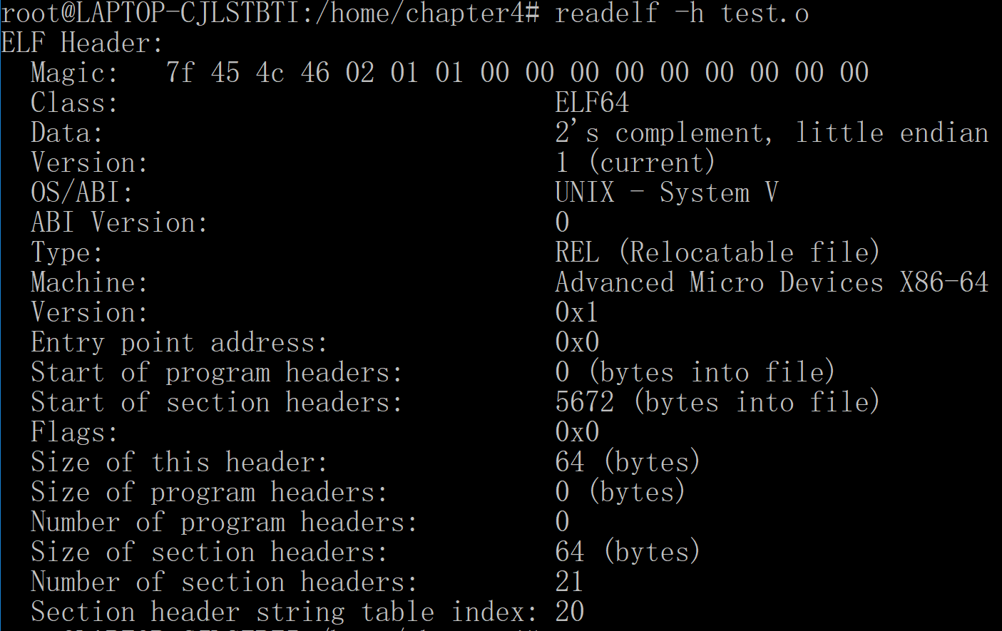
显示文件头
struct : Elf64_Ehdr
#readelf -h test.o #readelf --file-header test.o

Slide 9
显示文件头
readelf -h 显示文字 | Elf64_Ehdr 字段名 | 字段含义
Magic | e_ident[16] | ELF 标识字节，包含魔数、64/32 位、大小端、ABI 等
Type | e_type | 文件类型（REL 可重定位、EXEC 可执行、DYN 动态库）
Machine | e_machine | 目标架构（x86-64、ARM、RISC-V 等）
Version | e_version | ELF 版本号，通常为 1
Entry point address | e_entry | 程序入口虚拟地址（.o 文件一般为 0）
Start of program headers | e_phoff | 程序头表在文件中的偏移
Start of section headers | e_shoff | 节头表在文件中的偏移
Flags | e_flags | 处理器相关标志
Size of this header | e_ehsize | ELF 文件头自身大小（64 位 ELF 固定 64 字节）
Size of program headers | e_phentsize | 单个程序头表项的大小
Number of program headers | e_phnum | 程序头表项总数
Size of section headers | e_shentsize | 单个节头表项的大小（64 位通常 64 字节）
Number of section headers | e_shnum | 节头表项总数
Section header string table index | e_shstrndx | 节名所在字符串表的节索引

Slide 10
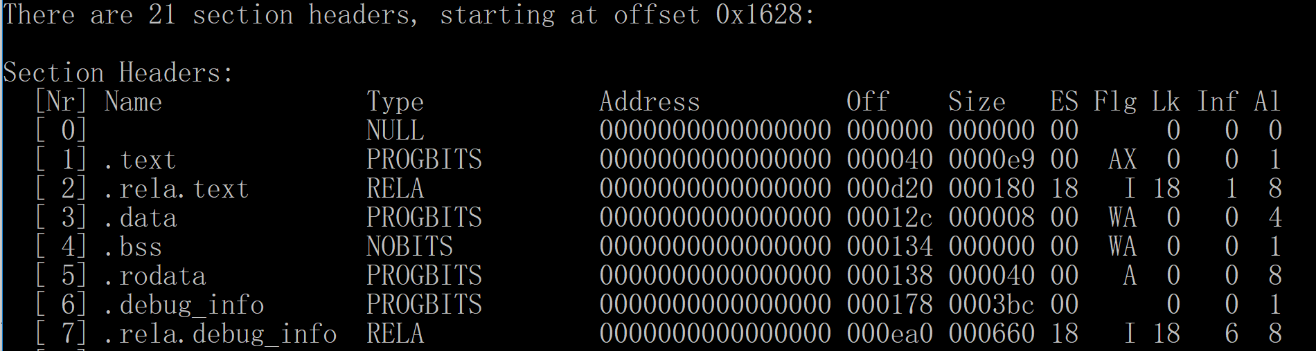
显示节头表
节头表数据结构 Elf64_Shdr
readelf -S test.o
readelf --section-headers test.o
readelf --sections test.o
readelf -S -W test.o 以宽行的形式显示节头信息

Slide 11
显示节头表
adelf -S 显示列名 | Elf64_Shdr 字段名 | 字段含义
Nr | (索引) | 节的编号（非结构体字段，是顺序位置）
Name | sh_name | 节名（在节名字符串表中的偏移）
Type | sh_type | 节类型（如：PROGBITS, STRTAB, SYMTAB 等）
Address | sh_addr | 加载到内存时的虚拟地址（.o 文件通常为 0）
Off | sh_offset | 本节在文件中的字节偏移（定位数据的关键）
Size | sh_size | 本节在文件 / 内存中的大小
ES | sh_entsize | 表项大小（若节是表结构，如符号表每个条目大小）
Flg | sh_flags | 节标志（W = 可写，A = 可加载，X = 可执行）
Lk | sh_link | 节链接信息（依赖的其他节索引）
Inf | sh_info | 附加信息（根据节类型不同而变化）
Al | sh_addralign | 地址对齐要求（如 4, 8, 16 字节对齐）

Slide 12
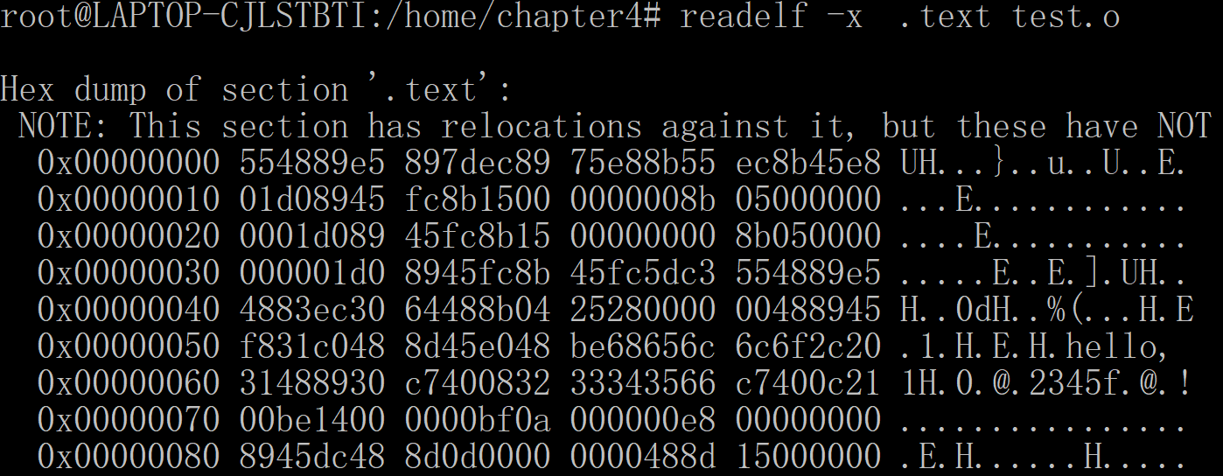
显示某个节中的内容
显示代码节中的内容 以 16进制字节形式显示
readelf -x .text test.o
# readelf -x 1 test.o .text 节的编号为 1
Hex dump of section '.text‘:
………

Slide 13
显示某个节中的内容
显示代码节中的内容 以 16进制字节形式显示
# objcopy -O binary --only-section=.text test.o /dev/stdout | hexdump -C
# objdump –d test.o
请比较两个命令执行结果

Slide 14
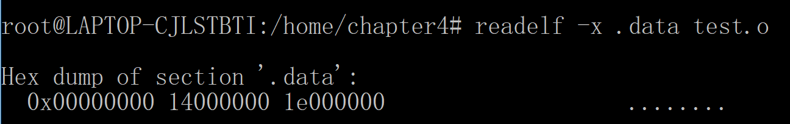
显示某个节中的内容
显示数据节中的内容 以 16进制字节形式显示
readelf -x .data test.o
说明：程序中有三个全局变量，但只有 2个初始化了。
int gx=20;
int gy;
int gz=30;
逐字节显示（字节与字节之间有空格） objcopy -O binary --only-section=.data test.o /dev/stdout | hexdump -C
objdump -s --section=.data main.o

Slide 15
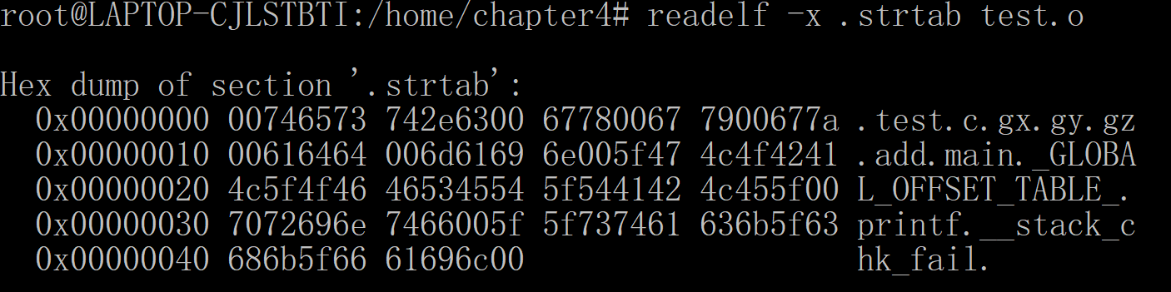
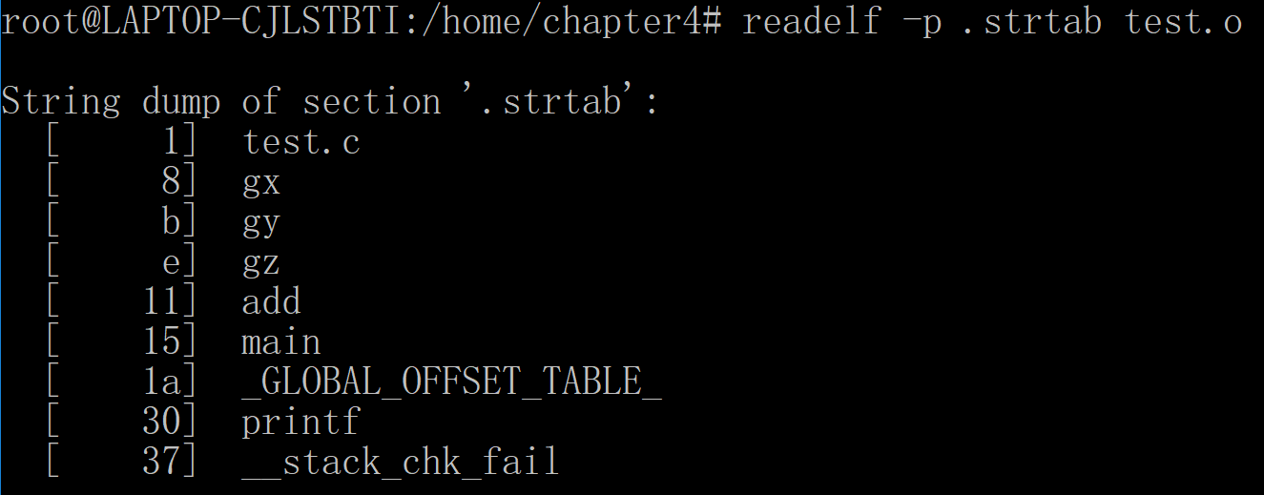
显示某个节中的内容
显示字符串节中的内容 以 字符串的形式显示

Slide 16
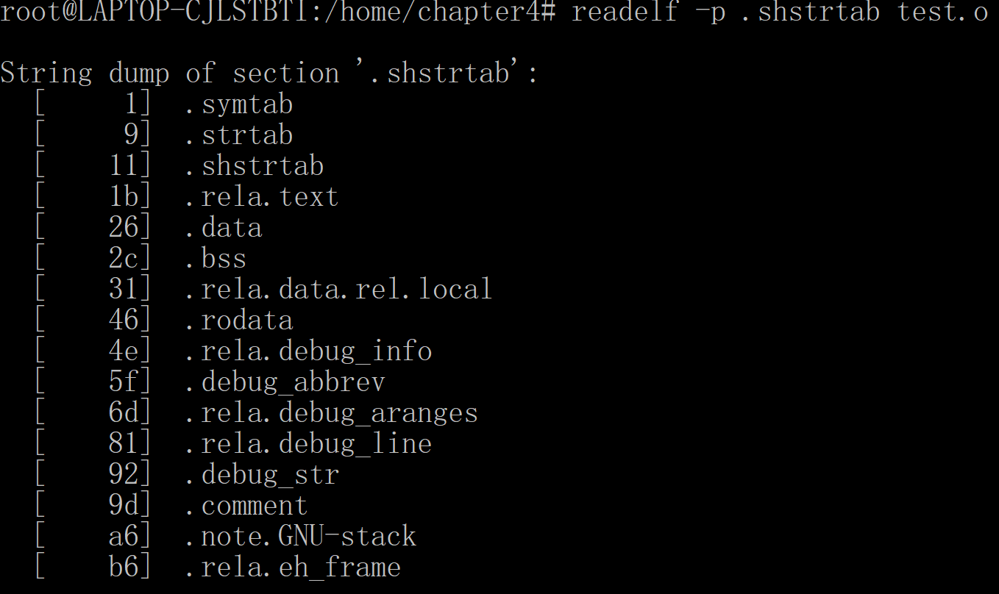
显示某个节中的内容
显示节头部字符串节中的内容 以 字符串的形式显示

Slide 17
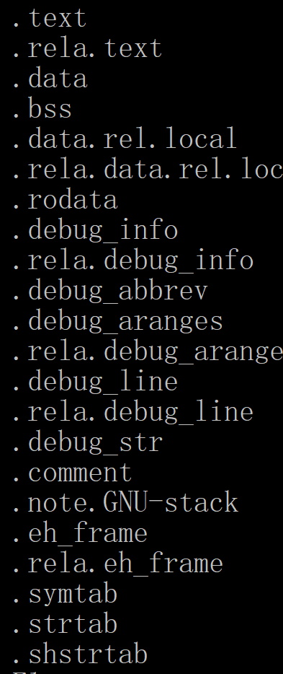
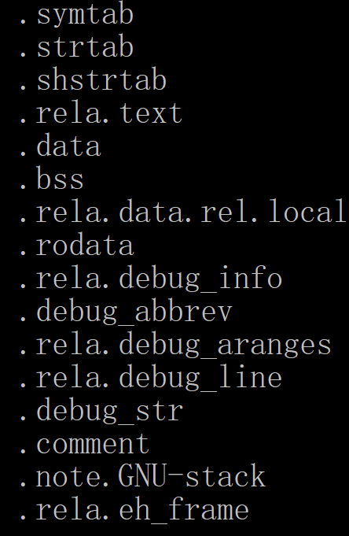
显示某个节中的内容
Q: 节头表中的名字个数 与 shstrtab 中的不一致？
.text 就是 .rela.text 中后面的一部分！
.data.rel.local 是 .rela.data.rel.local 的尾部！
.debug_info 是 .rela.debug_info 的尾部！

Slide 18
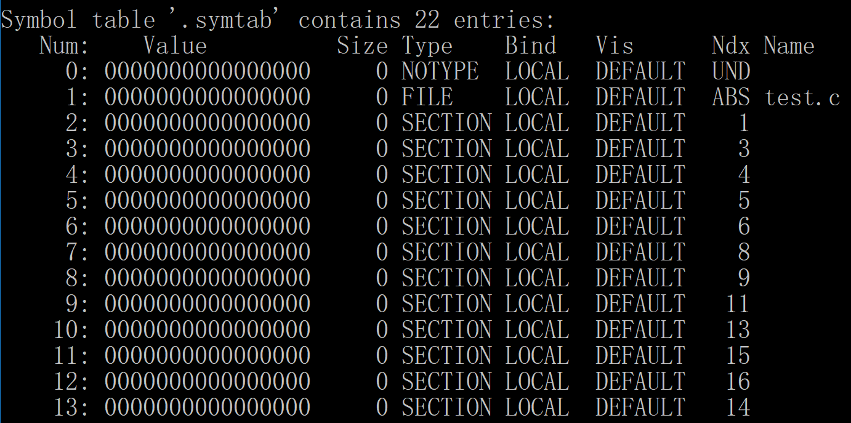
显示符号表中的内容
显示符号表 Elf64_Sym
#readelf -s test.o
说明：开始的一部分符号是 文件名、节名

Slide 19
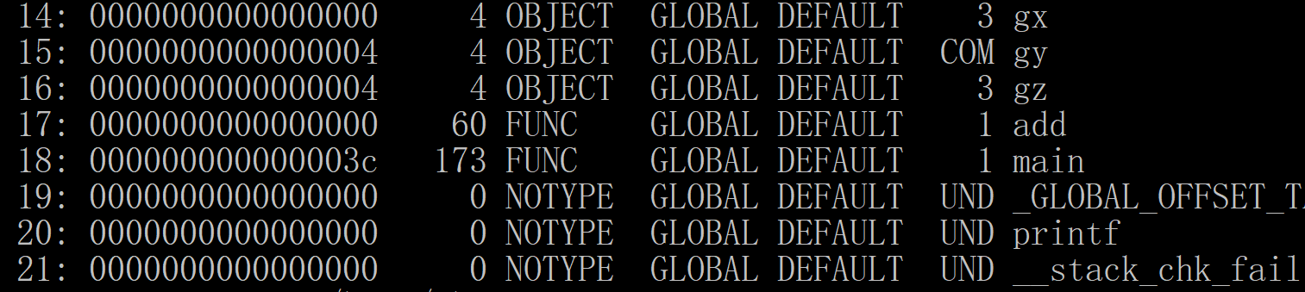
显示符号表中的内容
说明：程序中用到的符号

Slide 20
显示符号表中的内容
readelf -s 列名 | Elf64_Sym 字段 | 字段类型 | 含义说明
Num | — | — | 符号表中的条目序号，不是结构体字段
Value | st_value | Elf64_Addr | 符号的值：变量地址、函数入口、或 ABS 常量
Size | st_size | uint64_t | 符号占用字节数，变量大小 / 函数长度
Type | st_info 低 4 位 | uint8_t | 符号类型：NOTYPE、OBJECT、FUNC、SECTION、FILE 等
Bind | st_info 高 4 位 | uint8_t | 绑定属性：LOCAL（本文件可见）、GLOBAL（全局可见）、WEAK
Vis | st_other | uint8_t | 可见性：DEFAULT、HIDDEN、PROTECTED 等
Ndx | st_shndx | uint16_t | 符号所在节的编号： ・数字 → 对应节号 ・ABS → 绝对符号 ・UND → 未定义符号
Name | st_name | uint32_t | 符号名在字符串表（.strtab）中的偏移

Slide 21
显示符号表 中属于某个节的符号
#readelf -s test.o | awk ‘$7==节号 || NR==行号’
awk 是用来 “按列筛选文本” 的神器。
readelf -s 输出的内容是一排一排、一列一列的，
awk 就是帮你按列筛选，只留下你要的行。
$1 $2 $3 $4 $5 $6 $7 $8
NR = Number of Record = 行号,
就是保留 readelf –s 输出的指定行号的内容
#readelf -s test.o | awk '$7==3 || NR==3’
保留节号为3的行， 以及 第3行
#readelf -s test.o | awk ‘$7==“UND”’ 显示未定义符号

Slide 22
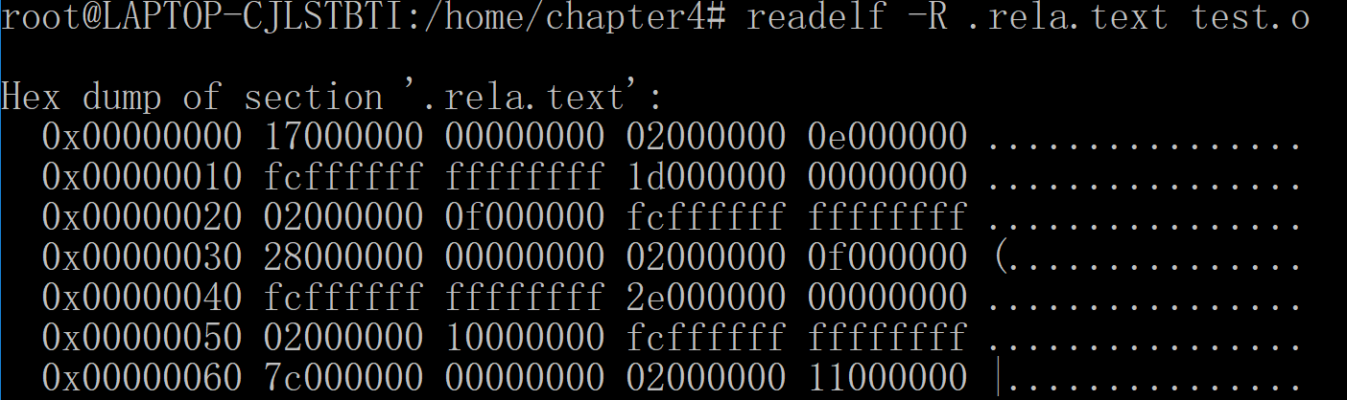
显示代码节重定位节中的内容
显示.text 的重定位节内容 Elf64_Rela;
readelf -R .rela.text test.o

Slide 23
显示代码节重定位节中的内容
显示重定位节
readelf -r test.o (各重定位节都显示)
readelf -r 列名 | Elf64_Rela 字段 | 字段类型 | 含义说明
OFFSET | r_offset | Elf64_Addr | 需要被重定位修改的位置 即：在 .text/.data 等节内的字节偏移
INFO | r_info | Elf64_Xword | 复合字段： ・低 32 位：重定位类型（如 R_X86_64_64、R_X86_64_PC32） ・高 32 位：符号表索引（对应 readelf -s 里的符号序号）
TYPE | 从 r_info 解析 | — | 重定位计算方式（由链接器 / 加载器解释）
SYMBOL | 从 r_info 解析 | — | 要引用的符号名（通过符号表索引找到）
ADDEND | r_addend | Elf64_Sxword | 有符号常量加数 最终值 = 符号地址 + r_addend

Slide 24
显示代码节重定位节中的内容
显示 . rela.text 重定位节
readelf -r test.o | grep –A 20 “rela.text” -A 20 显示 20行

Slide 25
学会求助
你想做什么操作？ 你想达到什么效果？ 不会做，问豆包等
不理解豆包的回答，再问豆包 如果按照回答操作，未达到相应的效果，
可给出更详细的信息，再次问豆包

